Slide 1
I
Ventajas PIF:
Para el trabajador:
que dispone de tiempo dentro de su jornada laboral para asistir a las clases presenciales de la formación
Para la empresa:
Recupera el coste de la formación, a través de coste hora empresa del trabajador, por eso debe ser en horario laboral
Retención de Talento, motivación de los empleados y formación que ayuda al trabajador y la empresa a crecer.
Esta bonificación no tiene un límite económico máximo, sino que se recupera el coste salarial completo y el coste de Seguridad Social.
Es una bonificación adicional para la empresa, que no consume el crédito tripartito disponible para sus acciones formativas programadas.

Slide 2
I
Requisitos PIF:
De la formación:
Que esté reconocida mediante una titulación oficial o mediante un título universitario propio
Que se imparta en modalidad presencial y en horario laboral
Del trabajador:
Lo. Tiene que solicitar el trabajador a la empresa
Que la formación coincida con su jornada laboral,
Que realice la formación por iniciativa propia
De la empresa:
que conceda el permiso al trabajador en horario laboral.

Slide 3
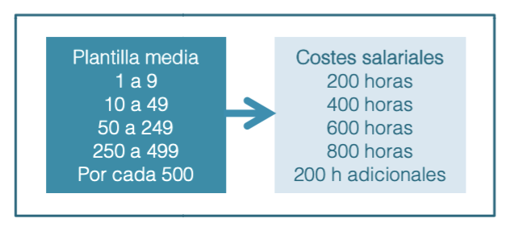
I
Requisitos PIF:
Créditos de Horas Anuales según el tamaño de la empresa, para todos sus trabajadores

Slide 4
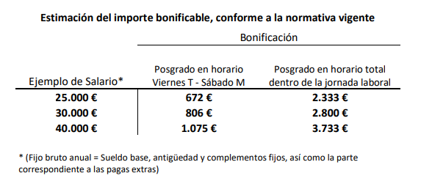
I
Bonificación mediante PIF
EXECUTIVE MODULAR EDUCATION
Toda persona que trabaja por cuenta ajena y cotiza a la Seguridad Social en España tiene la posibilidad de solicitar a su empresa un Permiso Individual de Formación (disponer de tiempo libre dentro de la jornada laboral) para realizar cualquier de los programas de Posgrado de EUNCET. Al autorizarlo, la empresa adquiere el derecho a recuperar los costes salariales correspondientes a las horas laborales que coinciden con la formación, conforme a la normativa vigente (Ley 30/2015 y RD 694/2017). Esta bonificación no consume los créditos para la formación programada por la empresa, ni requiere que la empresa asuma el coste de la formación.
Estimación del importe bonificable, conforme a la normativa vigente Bonificación

